Slide 1





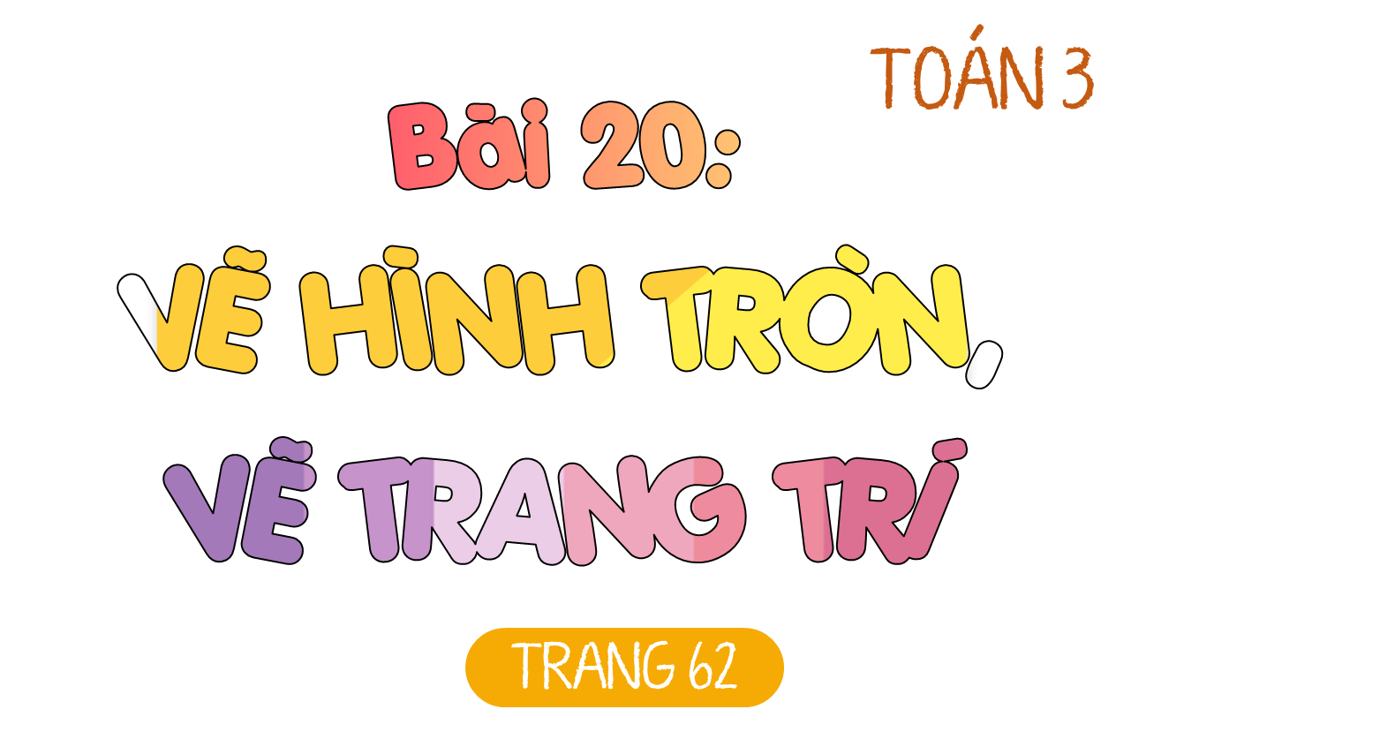






Slide 2




Slide 3
Để vẽ hình tròn chúng ta cần sử dụng:
A
Thước kẻ
B
Compa
C
Ê ke

Slide 4
Để vẽ hình vuông chúng ta sử dụng:
A
Thước kẻ
B
Ê ke
C
Cả 2 đáp án trên

Slide 5
Hình tròn có bao nhiêu đỉnh?
A
2
B
1
C
0

Slide 6
Hình vuông và hình chữ nhật là tứ giác. Đúng hay sai?
A
Đúng
B
Sai

Slide 7
Trong hình tròn, đường kính bằng … lần bán kính
A
bốn
B
ba
C
hai

Slide 8


Slide 9

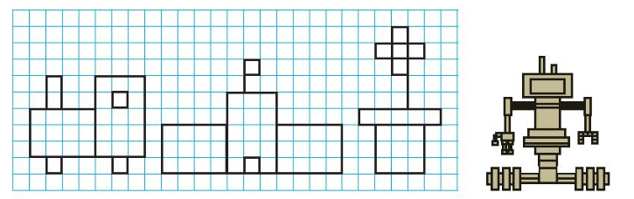

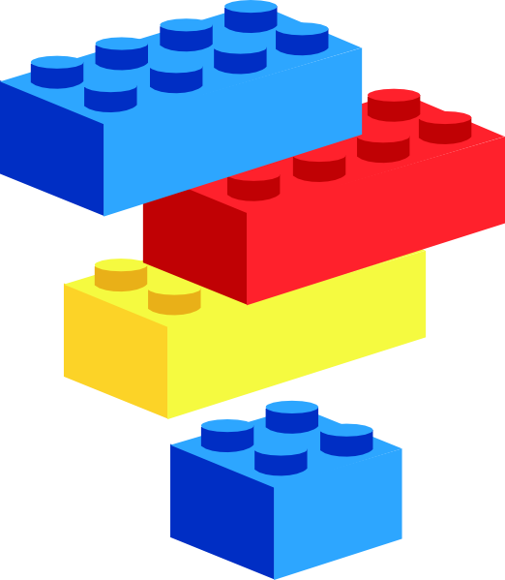
Vẽ một hình em thích từ các hình vuông
và hình chữ nhật (theo mẫu)?
1

Slide 10

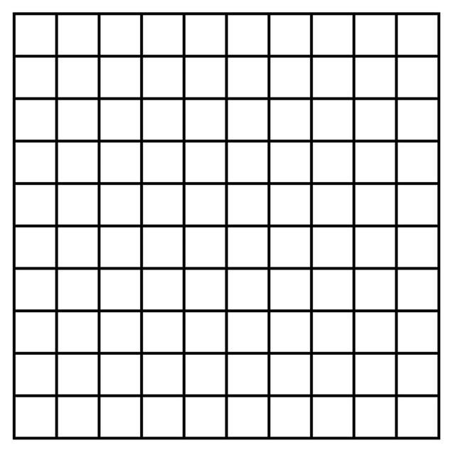

2
a. Quan sát rồi vẽ hình tròn theo mẫu?​
Bước 1
Bước 2

Slide 11

2
a. Quan sát rồi vẽ hình tròn theo mẫu?​
Bước 3

Slide 12



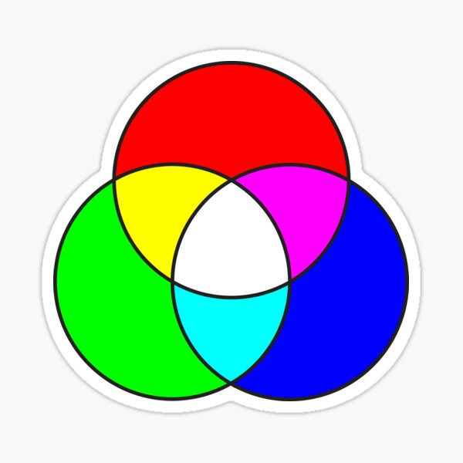
2
b. Tô màu trang trí hình em vừa vẽ được

Slide 13


Slide 14


Slide 15
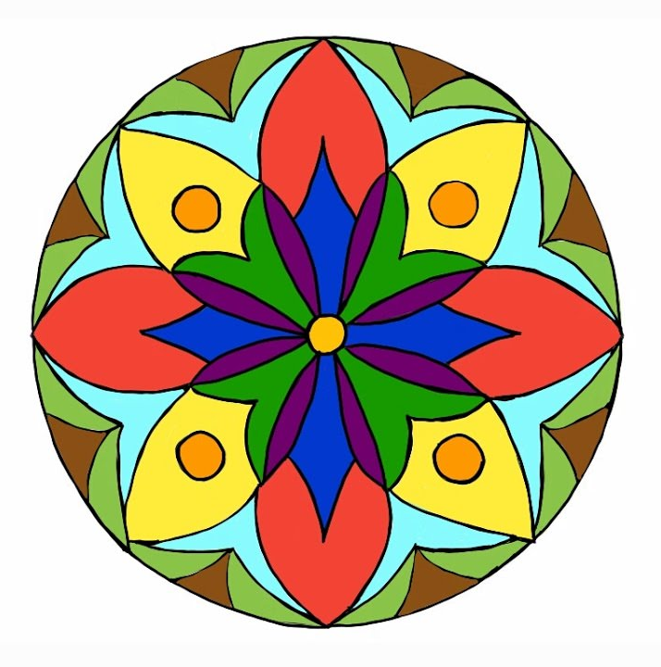
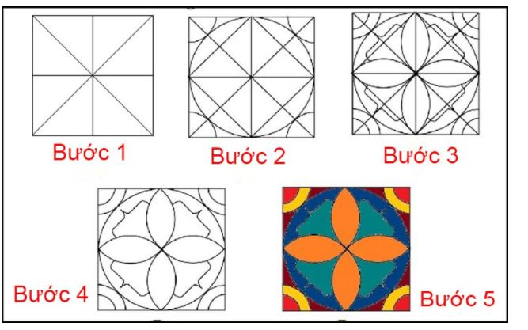


Thực hành vẽ tranh trang trí hình tròn
và hình vuông

